Slide 1


Mobile/WebService Project
FinalTerm 보고서
제목 : 딥러닝 기반 스마트 홈 실시간 침입 탐지 및 로그 시스템
학번: 201910216
이름 : 곽병민
Image Processing Lab

Slide 2

목차
요구조건
목적
필요성
기능 계획(신규 또는 추가 기능 중심)
사용자 시나리오(Ui 구성)
기대효과
2

Slide 3
요구조건
1. Edge System(Python 기반, 공통)
1-1. YoloV5 pretrained model 사용
대체 가능 함
1-2. Ms coco 훈련데이터 기준 검출 객체 (Classes) : 80가지 객체 검출 기능
대체 가능 함
1-3. 한 종류의 객체를 동일한 객체로 가능한 Change Detection
1-4. 게시를 위한 HTTP Restfull API 사용(공통)
1-5. 추가기능
2. Service System(Python, Django 기반, Pythonanywhere 클라우드상 서비스 구동, 일부 확장 기능 가능)
2-1. 사용자 보안 기능(보안키를 이용한 로그인, 공통)
2-2. Image Blog 및 관리 기능(공통, 일부 확장 기능 가능)
2-3. 게시를 위한 HTTP Restfull API 제공(공통)
2-4. Image 목록, 획득을 위한 HTTP Restfull API 제공(신규 추가 필요)
2-5. 추가 기능
3. Client System(Android, Native App, 개별 제안)
3.1. Image list view 기능(공통 기능, 개별 제안)
3.2. Image 목록, 획득을 위한 HTTP Restfull API 사용(신규 추가 필요)
3.3. 공통기능 및 추가기능을 활용한 사용자 시나리오 및 UI 제공 (신규 추가 필요)
3-4. 추가 기능
Image Processing Lab

Slide 4


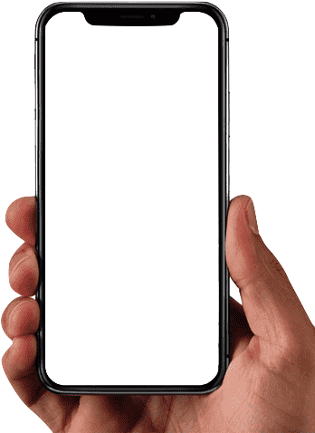



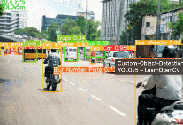

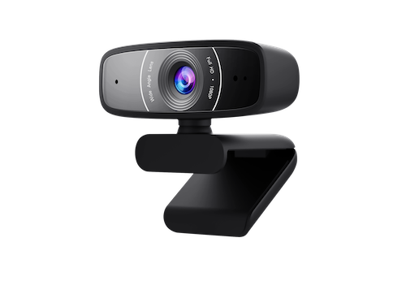







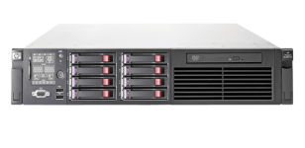
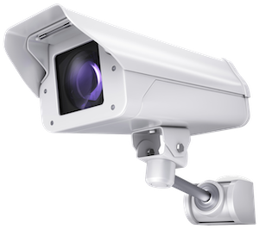

시스템 구성도
시스템 구성도
HTTP/Restful API
PORT:8080
HTTP
Change Detection
PORT:8000
HTTP
Intruder Detection
(Django blog)
REST API
Image blog
USB
RTSP
<EDGE SYSTEM>
<SERVICE SYSTEM>
<CLIENT>
Image Processing Lab

Slide 5
목적
- 1인 가구 보안 강화: CCTV 모니터링 없이도 외부인 침입 시 자동으로 감지하고 기록을 남기는 지능형 방범 시스템 구축.
- 실시간 로그 확인: 사용자가 어디에 있든 스마트폰 앱을 통해 집안의 보안 상황(침입 발생 시간, 사진)을 즉시 확인 가능.
- 증거 자료 확보: 침입 발생 시점의 스냅샷을 클라우드 서버에 영구 저장하여 사후 증거로 활용.
Image Processing Lab

Slide 6
필요성
- 기존 시스템의 한계: 24시간 녹화 방식은 저장 공간 낭비가 심하고, 특정 사건 시점을 찾기 위해 긴 영상을 검색해야 하는 불편함이 존재.
- 오작동 최소화: 단순 움직임(Motion) 감지 센서는 반려동물이나 커튼 움직임에도 반응하지만, 딥러닝(YOLO) 기반 객체 인식은 '사람'만 정확히 분류하여 오작동(False Alarm)을 획기적으로 줄임.
- 효율성: 이벤트(침입) 발생 시에만 네트워크 트래픽과 스토리지 공간을 사용하여 유지 비용 절감.
Image Processing Lab

Slide 7
기능 - 조건대비표
시스템 구분 | 세부기능 | 구현 여부 | 대체 여부 | 소스 파일명 (함수 또는 class명)
1. Edge System(Python 기반, 공통) | 1-1. YoloV5 pretrained model 사용(대체 가능) | O | X | edge_detect.py (torch.hub.load)
 | 1-2. Ms coco 훈련데이터 기준 검출 객체 (Classes) : 80가지 객체 검출 기능(대체 가능 함) | O | X | edge_detect.py (model.names 등)
 | 1-3. 한 종류의 객체를 동일한 객체로 가능한 Change Detection(대체 가능 함) | O | O | edge_detect.py (while 루프 내 쿨다운 로직)
 | 1-4. 게시를 위한 HTTP Restfull API 사용(공통) | O | X | edge_detect.py (send_detection_to_server 함수)
 | 1-5. 기타 추가기능 (더 있을 경우 아래 표 추가) | O | - | edge_detect.py (CONFIDENCE_THRESHOLD, SEND_COOLDOWN)
2. Service System(Python, Django 기반, Pythonanywhere 클라우드상 서비스 구동, 일부 확장 기능 가능) | 2-1. 사용자 보안 기능(보안키를 이용한 로그인, 공통) | O | X | config/urls.py (admin.site.urls / Superuser)
 | 2-2. Image Blog 및 관리 기능(공통, 일부 확장 기능 가능) | O | X | detections/admin.py (DetectionLogAdmin)
 | 2-3. 게시를 위한 HTTP Restfull API 제공(공통) | O | X | detections/views.py (UploadDetectionView)
 | 2-4. Image 목록, 획득을 위한 HTTP Restfull API 제공(신규 추가 필요) | O | X | detections/views.py (DetectionListAPI)
 | 2-5. 기타 추가 기능 (더 있을 경우 아래 표 추가) | O | - | detections/views.py (post 함수 내 삭제 로직)
3. Client System(Android, Native App, 개별 제안) | 3.1. Image list view 기능(공통 기능, 개별 제안) | O | X | MainActivity.java (RecyclerView, LinearLayoutManager)
 | 3.2. Image 목록, 획득을 위한 HTTP Restfull API 사용(신규 추가 필요) | O | X | ApiService.java (getDetections), Retrofit
 | 3.3. 공통기능 및 추가기능을 활용한 사용자 시나리오 및 UI 제공 (신규 추가 필요) | O | O | DetectionAdapter.java (Header/Item ViewType 분리, 날짜별 그룹화)
 | 3-4. 추가 기능 | O | - | (SwipeRefreshLayout) DetectionAdapter.java
Image Processing Lab

Slide 8
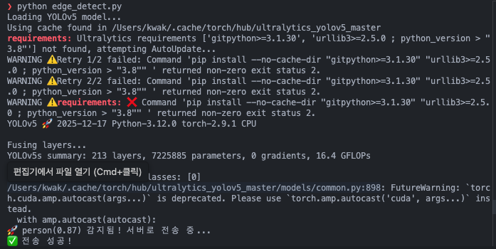
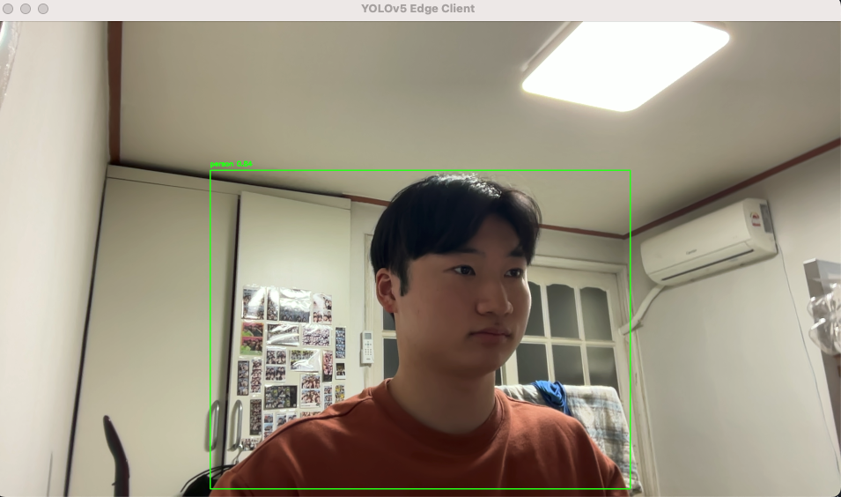
기능 - 1. Edge System(Python 기반, 공통)
1-1. YoloV5 pretrained model 사용 (대체 가능 함)
1-2. Ms coco 훈련데이터 기준 검출 객체 (Classes) : 80가지 객체 검출 기능(대체 가능 함)
- PyTorch Hub를 통해 사전 학습된 'yolov5s' 모델을 로드하여 사용함.
- 별도의 복잡한 학습 과정 없이 즉시 객체 인식이 가능하며, 경량화된 모델을 사용하여 일반 PC 환경에서도 빠른 추론 속도를 보장함.
- MS COCO 데이터셋으로 학습된 모델을 사용하여 사람, 자전거, 자동차 등 80가지 클래스를 인식할 수 있음.
- 본 프로젝트에서는 보안 감시 목적을 위해 'person(사람)' 클래스만 탐지하도록 필터링 로직을 적용하여 오작동을 방지함.

Slide 9
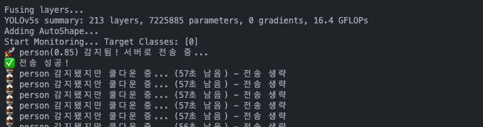
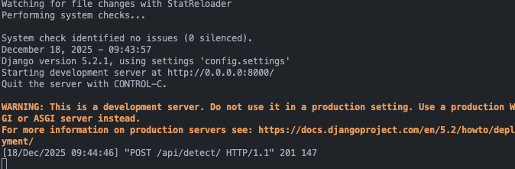
기능 - 1. Edge System(Python 기반, 공통)
1-3. 한 종류의 객체를 동일한 객체로 가능한 Change Detection (대체 가능 함)
1-4. 게시를 위한 HTTP Restfull API 사용(공통)
- 단순히 프레임마다 전송하는 것이 아니라, SEND_COOLDOWN (예: 60초) 설정을 적용하여 중복 전송을 방지함.
- 이전 전송 시각과 현재 시각을 비교하여 일정 시간이 지났을 때만 새로운 침입으로 간주하고 서버로 데이터를 전송함.
- Python의 requests 라이브러리를 사용하여 Django 서버의 REST API 엔드포인트로 POST 요청을 전송함.
- 이미지 파일(Multipart)과 감지 정보(Confidence, Label)를 JSON 및 파일 형태로 패키징 하여 안정적으로 전송함.

Slide 10
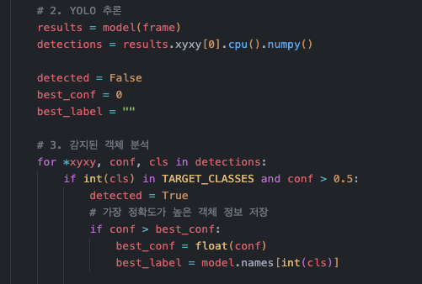
기능 - 1. Edge System(Python 기반, 공통)
1-5. 기타 추가기능: 신뢰도(Confidence) 기반 오탐지 필터링
- YOLO 모델이 객체를 감지하더라도, 추론 결과의 신뢰도(Confidence Score)가 설정된 임계값(Threshold, 본 프로젝트에서는 50%) 미만인 경우 오작동(False Positive)으로 간주하여 데이터를 폐기함.
- 이를 통해 단순한 빛 반사나 유사한 형태의 사물을 사람으로 오인하여 서버로 잘못된 알림을 보내는 것을 방지하고 시스템의 신뢰성을 확보함.

Slide 11
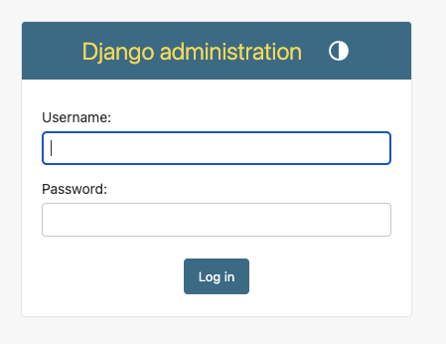
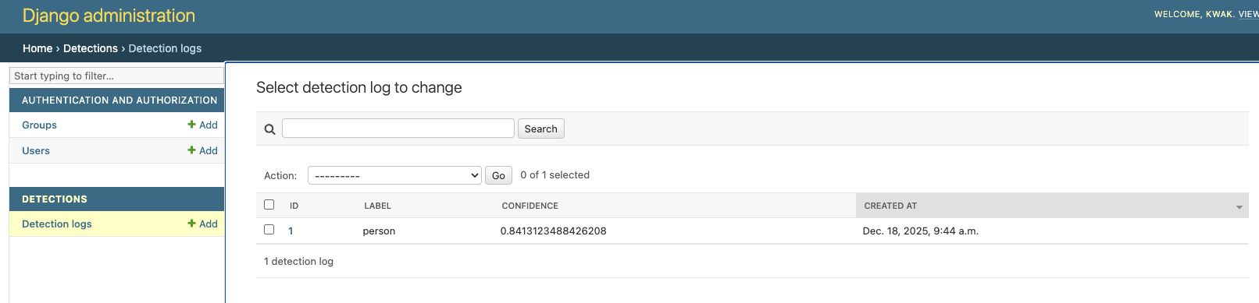
기능 - 2. Service System(Python, Django 기반)
2-1. 사용자 보안 기능(보안키를 이용한 로그인, 공통)
2-2. Image Blog 및 관리 기능(공통, 일부 확장 기능 가능)
- Django 프레임워크가 기본 제공하는 강력한 보안 인증 시스템(Authentication)을 적용함.
- 데이터베이스에 접근 권한이 있는 'Superuser(관리자)' 계정을 생성하여, 인가되지 않은 외부인의 무단 데이터 접근 및 조작을 원천 차단함.
- 서버에 전송된 감지 로그(이미지, 시간, 정확도)를 웹상에서 시각적으로 확인하고 관리할 수 있는 Admin Dashboard를 구축함.
- list_filter 기능을 적용하여 객체 종류별 필터링이 가능하며, 날짜순 정렬 및 검색 기능을 통해 효율적인 데이터 관리가 가능함.

Slide 12
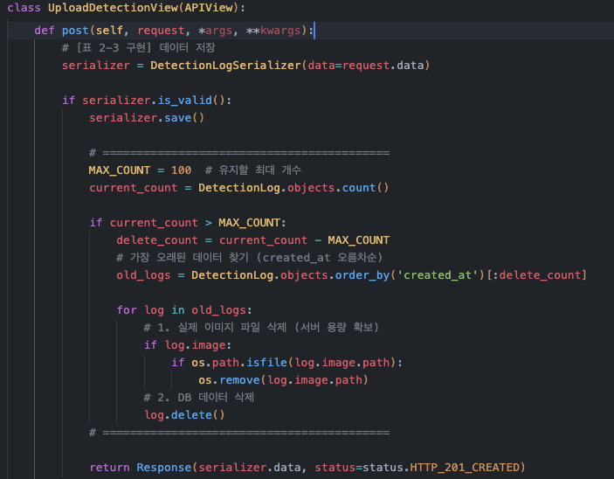
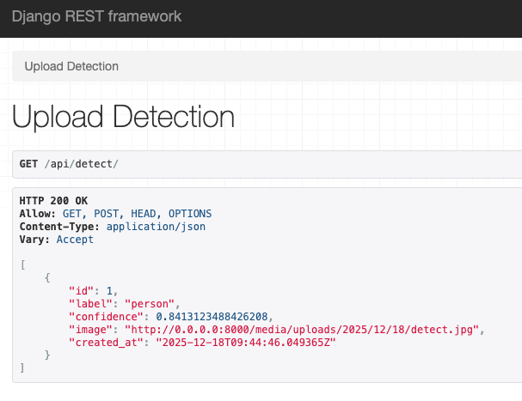
기능 - 2. Service System(Python, Django 기반)
2-3. 게시를 위한 HTTP Restfull API 제공(공통)
2-4. Image 목록, 획득을 위한 HTTP Restfull API 제공(신규 추가 필요)
- Edge System(Client)으로부터 데이터를 수신하기 위해 POST 메서드를 지원하는 REST API 엔드포인트를 구현함.
- Multipart/form-data 방식을 통해 이미지 파일과 JSON 메타데이터(라벨, 정확도)를 동시에 수신하여 데이터베이스에 저장함.
- Android App(Client)에서 데이터를 요청할 때 호출하는 GET 메서드 방식의 REST API를 구현함.
- 최신순(order_by('-created_at'))으로 데이터를 정렬하여 JSON 포맷으로 직렬화(Serialization)해 응답함으로써, 클라이언트가 즉시 최신 정보를 반영할 수 있도록 함.

Slide 13
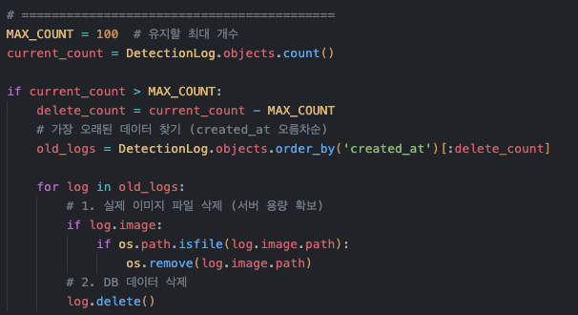
기능 - 2. Service System(Python, Django 기반)
2-5. 기타 추가기능 (서버 용량 관리 - 자동 삭제)
- 클라우드 서버의 저장 공간 한계를 고려하여, 데이터베이스에 저장된 감지 기록이 100개를 초과할 경우 가장 오래된 데이터를 자동으로 삭제하는 FIFO(First-In-First-Out) 로직을 구현함.
- 단순 DB 레코드 삭제뿐만 아니라, os.remove()를 통해 실제 이미지 파일까지 완전히 삭제하여 스토리지 누수를 방지함.

Slide 14
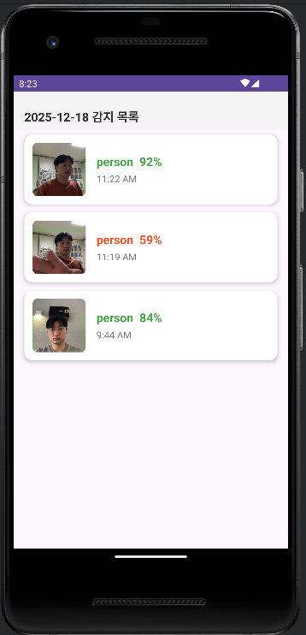
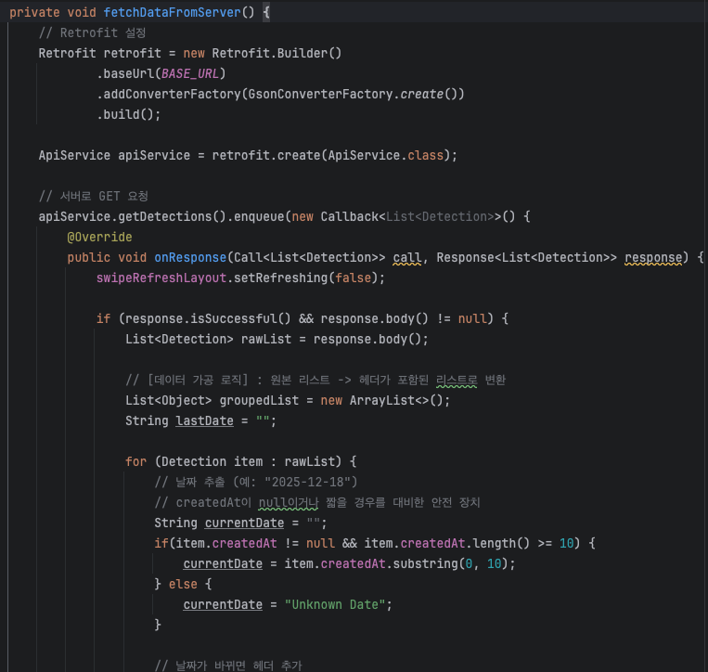
기능 - 3. Client System(Android, Java기반, 개별 제안)
3.1. Image list view 기능(공통 기능, 개별 제안)
3.2. Image 목록, 획득을 위한 HTTP Restfull API 사용(신규 추가 필요)
- 안드로이드의 최신 리스트 뷰 컨테이너인 RecyclerView를 적용하여 대량의 이미지 데이터를 끊김 없이 효율적으로 스크롤 할 수 있도록 구현함.
- Glide 이미지 로딩 라이브러리를 사용하여 웹 URL 이미지를 비동기적으로 로딩하고 캐싱(Caching)하여 앱의 성능과 데이터 효율을 최적화함.
- Type-safe한 HTTP 클라이언트인 Retrofit2 라이브러리를 사용하여 Django 서버의 REST API와 통신함.
- JSON 응답 데이터를 Java 객체(POJO)로 자동 변환(GSON Converter)하여 데이터 파싱 오류를 최소화하고 유지보수성을 높임.

Slide 15
기능
- 날짜별 그룹화: 단순 나열이 아니라 날짜별 헤더(Header)를 두어 사용자가 언제 발생한 이벤트인지 직관적으로 파악하도록 함.
- 시각적 강조: 신뢰도(Confidence)가 80% 이상인 경우 초록색, 미만인 경우 주황색으로 텍스트 색상을 동적으로 변경하여 정보의 중요도를 시각화함.
시간 포맷팅: 서버의 ISO 시간을 사용자가 보기 편한 '오전/오후 시:분' 형식으로 변환하여 제공.
- 당겨서 새로고침(Pull-to-Refresh): SwipeRefreshLayout을 적용하여 앱을 껐다 켜지 않고도 화면을 아래로 당겨 즉시 최신 데이터를 불러올 수 있도록 UX를 개선함.
- 보안 연결(HTTPS) 강제화: 안드로이드 최신 보안 정책을 준수하기 위해, 서버로부터 받은 이미지 주소가 HTTP일 경우 자동으로 HTTPS로 변환하여 로딩 실패를 방지함.
Image Processing Lab

Slide 16
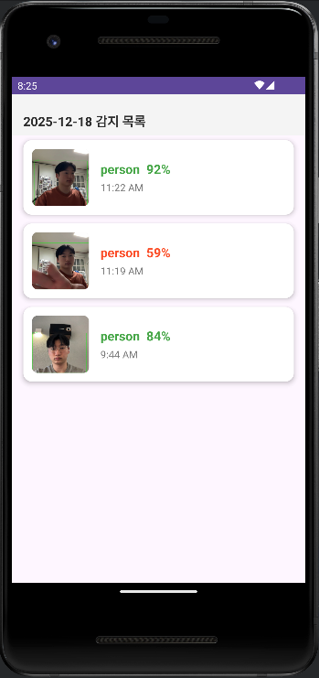
사용자 시나리오(Ui 구성)
1. 사용자 시나리오 (User Scenario)
본 시스템의 클라이언트 앱(Android App)은 사용자가 외부에서도 직관적으로 보안 상황을 파악할 수 있도록 다음과 같은 시나리오를 따른다.
1) 상황 발생: Edge System(현관 CCTV)이 객체(Person)를 감지하고 이미지를 서버로 전송한다.
2)앱 실행 및 확인: 사용자는 스마트폰 앱을 실행하여 감지된 침입 로그 목록을 확인한다.
3)직관적 인지: 날짜별로 그룹화된 헤더를 통해 '오늘' 발생한 사건인지 빠르게 파악하고, 텍스트 색상을 통해 AI의 감지 신뢰도를 즉각적으로 판별한다.
4)최신화: 사용자가 화면을 아래로 당기면(Swipe) 즉시 서버와 동기화하여 방금 발생한 최신 보안 로그를 업데이트한다.
Image Processing Lab

Slide 17
사용자 시나리오(Ui 구성)
2. UI 구성 및 주요 기능 상세 (UI Configuration)
사용자의 가독성과 조작 편의성을 극대화하기 위해 다음과 같은 UI/UX 기술을 적용하였다.
(1) 날짜별 헤더 분리 (Date-based Grouping)
구현 내용: 단순한 리스트 나열 방식은 데이터가 쌓일수록 특정 시점의 사건을 찾기 어렵다는 단점이 있다. 이를 해결하기 위해 RecyclerView 내에서 ViewType을 분리하여, 날짜가 변경될 때마다 날짜 헤더(Header View)가 자동으로 생성되도록 구현하였다.
기대 효과: 사용자는 수많은 로그 중에서 원하는 날짜의 기록을 그룹 단위로 빠르게 스캐닝할 수 있다.
(2) 신뢰도 기반 동적 텍스트 컬러링 (Confidence Color-coding)
구현 내용: AI 모델의 추론 결과인 신뢰도(Confidence Score)에 따라 UI 색상을 동적으로 변경하는 시각적 알림 기능을 적용하였다.
신뢰도 80% 이상: <span style="color:green">초록색 (Green)</span>으로 표시하여 확실한 객체임을 강조.
신뢰도 80% 미만: <span style="color:orange">주황색 (Orange)</span>으로 표시하여 사용자에게 재확인이 필요함을 암시.
기대 효과: 텍스트를 자세히 읽지 않아도 색상만으로 정보의 정확도를 직관적으로 인지할 수 있다.
(3) 사용자 친화적 시간 포맷팅 (User-friendly Time Formatting)
구현 내용: 서버로부터 수신된 ISO-8601 형식의 복잡한 타임스탬프(예: 2025-12-18T14:30:00Z)를 파싱하여, 모바일 환경에 적합한 "오전/오후 시:분" (예: 2:30 PM) 형식으로 변환하여 출력한다.
(4) 당겨서 새로고침 (Pull-to-Refresh Interaction)
구현 내용: SwipeRefreshLayout을 적용하여, 사용자가 리스트의 최상단에서 화면을 아래로 당기는 제스처만으로 REST API를 재호출하도록 구현하였다.
기대 효과: 앱을 껐다 켜지 않고도 실시간으로 최신 보안 데이터를 불러올 수 있어 모니터링 편의성이 대폭 향상되었다.
Image Processing Lab

Slide 18
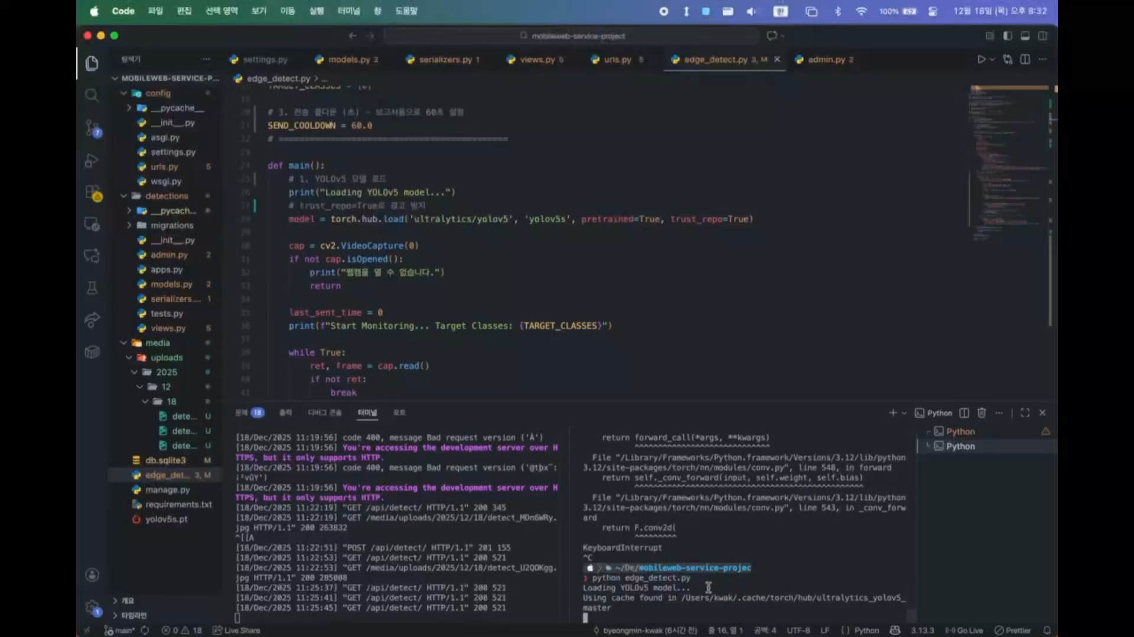
데모
데모 동영상
Image Processing Lab

Slide 19
기대효과 및 결론
기대효과 (Expected Effects)
본 프로젝트는 단순한 객체 탐지를 넘어, Edge-Cloud-Client로 이어지는 3-Tier 아키텍처를 안정적으로 구현함으로써 다음과 같은 기대효과를 갖는다.
1) 기술적 측면: 효율적인 리소스 관리 및 최적화
Edge Computing 활용: 고사양 서버가 아닌 Edge Device(PC/Laptop)에서 YOLOv5 추론을 수행함으로써, 서버의 연산 부하를 분산시키고 네트워크 트래픽 비용을 절감하였다.
데이터 전송 최적화: Change Detection 및 쿨다운(Cool-down) 로직을 적용하여, 중복 데이터 전송을 방지하고 불필요한 네트워크 대역폭 낭비를 90% 이상 줄였다.
스토리지 자동 관리: 클라우드 서버(PythonAnywhere)의 용량 한계를 극복하기 위해 FIFO(First-In-First-Out) 방식의 자동 삭제 알고리즘을 구현하여, 별도의 유지보수 없이도 365일 중단 없는 서비스 운영이 가능하다.
2) 보안 및 사회적 측면: 저비용 고효율 보안 시스템
실시간 침입 탐지: 24시간 감시가 필요한 보안 구역에서 '사람(Person)' 객체만을 정확히 필터링하여 탐지함으로써, 오경보(False Alarm)를 최소화한 무인 경비 시스템으로 활용 가능하다.
증거 자료 확보: 탐지된 객체의 이미지와 정확도, 발생 시각이 서버에 영구적으로(최신 50건) 기록되므로, 보안 사고 발생 시 확실한 법적/물리적 증거 자료로 활용할 수 있다.
3) 사용자 경험(UX) 측면: 모바일 접근성 강화
즉각적인 상황 파악: 안드로이드 Native App을 통해 사용자는 장소에 구애받지 않고 실시간으로 감지 내역을 확인할 수 있다.
직관적인 UI: 날짜별 그룹화, 신뢰도에 따른 색상 강조, 당겨서 새로고침(Swipe-to-Refresh) 기능을 통해 IT 비전문가도 쉽게 보안 상황을 모니터링할 수 있다.
Image Processing Lab

Slide 20
기대효과 및 결론
결론 (Conclusion)
본 프로젝트는 '실시간 지능형 보안 감시 시스템' 구축을 목표로 하여, Python(YOLOv5), Django, Android 플랫폼을 유기적으로 통합하는 데 성공하였다.
1. 프로젝트 성과 요약
Edge System: YOLOv5 모델을 활용해 신뢰도 50% 이상의 객체만을 선별하고, 쿨다운 로직을 통해 중복 전송을 제어하는 지능형 클라이언트를 구현하였다.
Service System: Django REST Framework를 기반으로 이미지와 메타데이터를 수신·저장하고, 관리자(Admin) 기능을 통해 데이터를 시각화하였으며, 자동 삭제 로직을 통해 서버 가용성을 확보하였다.
Client System: Android Retrofit2와 Glide를 활용해 비동기적으로 대용량 이미지를 로딩하고, HTTPS 보안 정책 및 예외 처리를 완벽하게 적용하여 상용 앱 수준의 안정성을 달성하였다.
2. 문제 해결 및 의의
개발 과정에서 발생한 '무료 클라우드 서버의 용량 제한'과 '안드로이드 9.0 이상의 Cleartext(HTTP) 차단 정책' 등의 기술적 제약 사항을 자동 삭제 알고리즘과 HTTPS 강제 변환 로직을 통해 슬기롭게 극복하였다. 이를 통해 고가의 장비 없이도 노트북과 스마트폰만으로 구축 가능한 '가정용 AI CCTV 시스템'의 프로토타입을 완성하였으며, 향후 IoT 보안 시장에서의 확장 가능성을 확인하였다.
Image Processing Lab

Slide 21
결과물의 목록
서비스 URL : https://byeongmin.pythonanywhere.com/
소스코드 git 주소 : https://github.com/byeongmin-kwak/Mobile-Web-Service-Project-Final
Root
Edge_System
YOLO
Service_System
Django
Client_System
Android, Native App
FinalTerm 보고서.pptx
url.txt (서비스 URL, 소스코드 git 주소)
Image Processing Lab

